Slide 1





2DGP - 2차 발표
2024.11.15
2D게임 프로그래밍
분식왕
2021182024 유민규
게임공학과
dbdaldrb1@gmail.com

Slide 2






목차
01
게임 컨셉
03
변경사항
02
1차 개발 일정
04
남은 개발 일정
Github -Commit 그래프

Slide 3






SIMPLE PRESENTATION
03
게임 컨셉
장르 : 경영 시뮬레이션
특징 : 플레이어가 분식 가게의 주인이 되어 고객의 요구에 맞춰 다양한 분식을 판매하는 경영 시물레이션 게임
고객마다 다른 요구를 빠른 시간내로 만족시키며 많은 수익을 내는 것이 재미! 선택하는 아르바이트에 따라 다른 효과로 본인에게 맞는 플레이 구축하는 재미

Slide 4








개발 일정 ( 1 / 2 )
04
1차 개발 일정
01
02
03
04
1주차
3주차
5주차
7주차
리소스 구하기 및 리소스 정리
맵에서의 충돌조건 구현
플레이어의 행동 구현
손님의 행동 알고리즘 구현
UI 회전 구현
추가적인 시스템 구상
2주차
4주차
6주차
8주차
플레이어의 움직임 구현
손님의 행동 알고리즘
구상 및 구현
점수 측정 방식 산정
세부적인 디테일 수정
최종 점검
추가적인 시스템 구현

Slide 5
개발 일정 ( 1 / 2 )
05
2차 개발 일정
01
02
03
04
1주차
3주차
5주차
7주차
손님의 행동 알고리즘 구현 프레임 워크 구현
UI 회전 구현
추가적인 시스템 구상 - 아르바이트 개념 추가
리소스 구하기 및 리소스 정리
플레이어의 행동 구현
2주차
4주차
6주차
8주차
플레이어의 움직임 구현 맵에서의 충돌조건 구현
손님의 행동 알고리즘
구상 및 구현
프레임워크 구현(추가) 세부적인 디테일 수정 - 리소스 추가 제작 및 위치 세부 조정
최종 점검
추가적인 시스템 구현

Slide 6
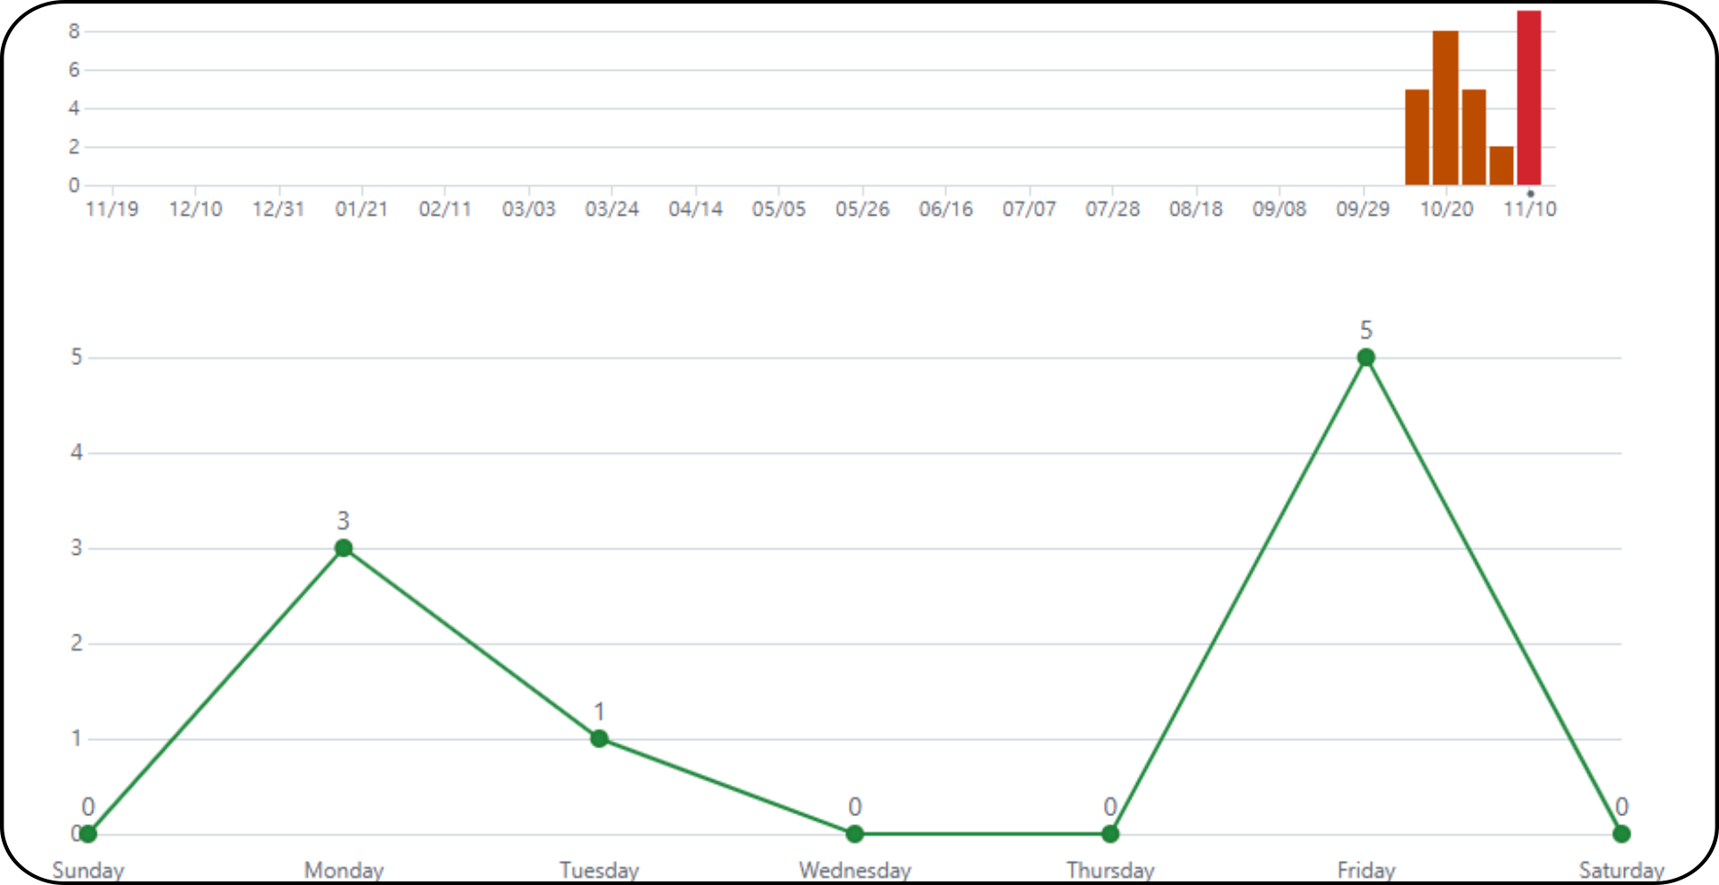
Github - Commit Graph
06

